Slide 1
Het gebed
Het leven van een christen: Geloof, gebod, gebed

Slide 2

Opening
Zingen
Psalm 138 vers 1
Bidden
Bijbellezen
Mattheüs 22: 34-40
Notes:
Bij de Psalm kan een keuze worden gemaakt.

Slide 3

Bijbelstudie
Bespreek de vragen bij het Bijbelgedeelte op bladzijde 95.

Slide 4
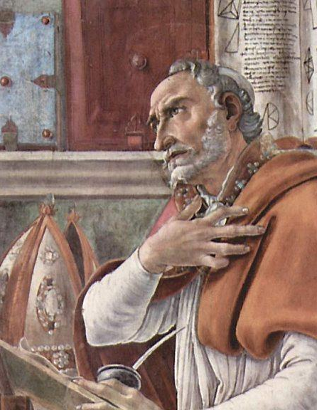
Binnenkomer
Bespreek de binnenkomer op bladzijde 95.
Notes:
Laat een catechisant de binnenkomer op pagina 5 voorlezen.

Slide 5
Doelen
Ik weet wat de samenhang is tussen geloof, gebod en gebed voor het christelijke leven.
Ik besef dat ik als christen een Naam hoog te houden heb, wat niet op eigen wijze (gebod) of in eigen kracht kan (gebed).
Ik kan bidden om bescherming tegen de zonden en de werking of versterking van het geloof.

Slide 6
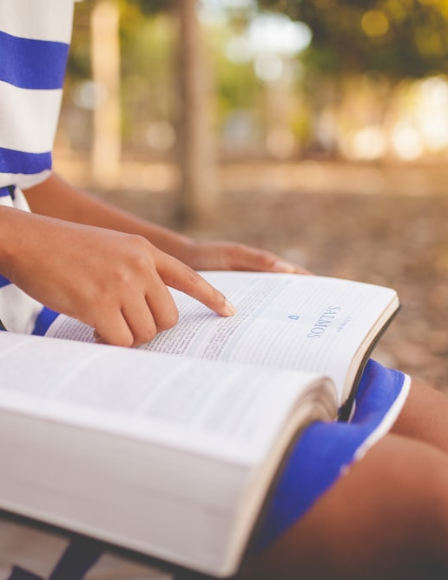
Christen
Lees het stukje op bladzijde 96.
[vraag]
Notes:
Afbeelding: Keizer Constantein en de bisschoppen van het Concilie van Nicea

Slide 7
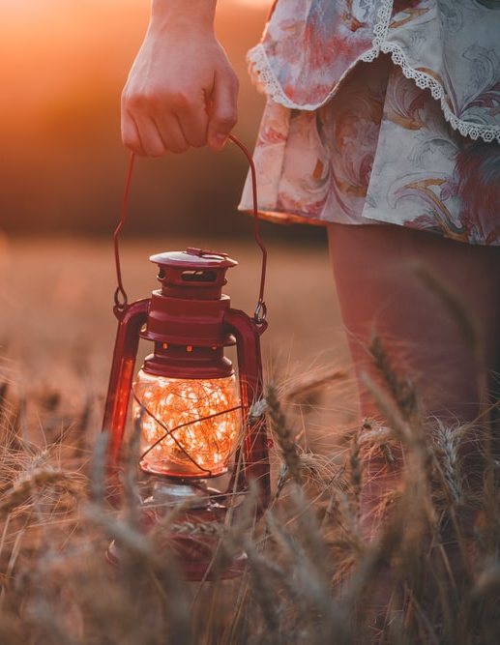
Geloof
Lees het stukje op bladzijde 96.
[vraag]
Notes:
Afbeelding: Keizer Constantein en de bisschoppen van het Concilie van Nicea

Slide 8
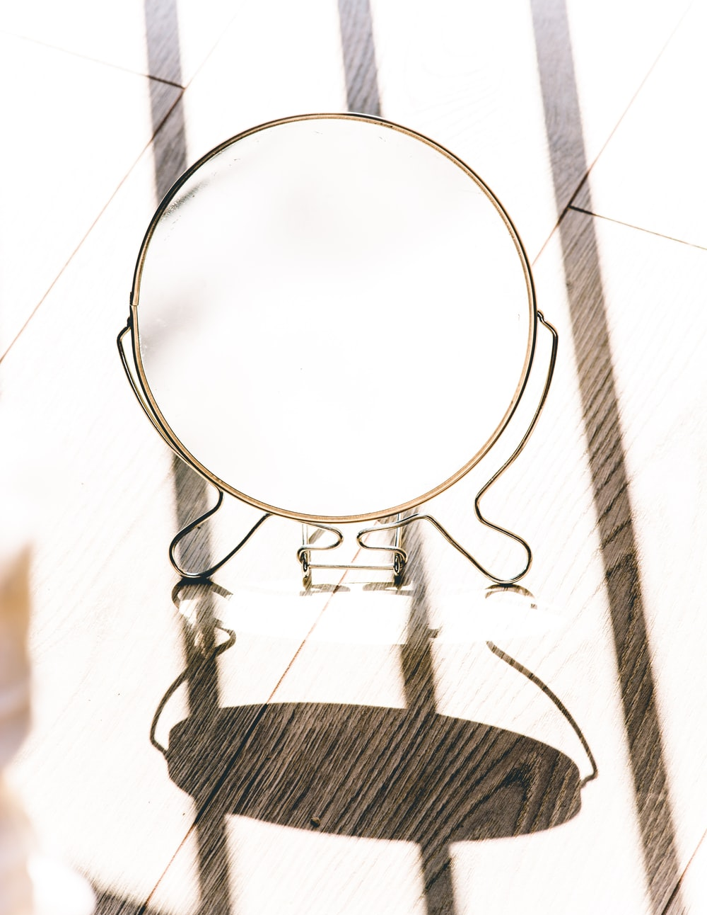
Gebod
Lees het stukje op bladzijde 96.
[vraag]
Notes:
Afbeelding: Keizer Constantein en de bisschoppen van het Concilie van Nicea

Slide 9
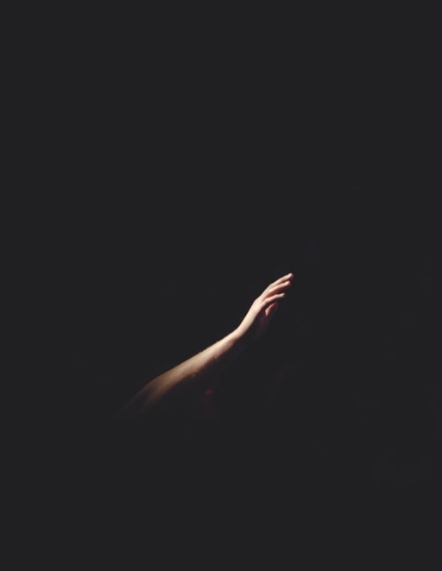
Gebed
Lees het stukje op bladzijde 97.
[vraag]
Notes:
Afbeelding: Keizer Constantein en de bisschoppen van het Concilie van Nicea

Slide 10
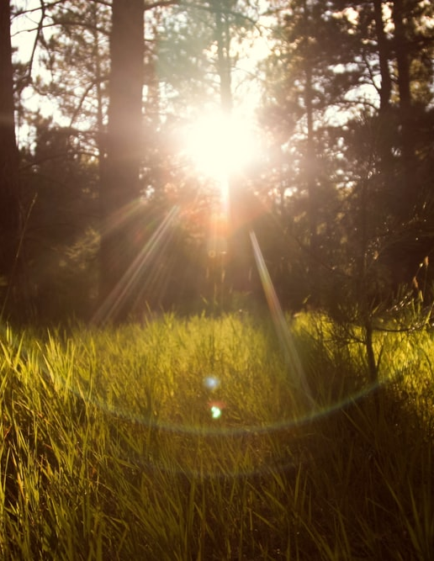
Christus
Lees het stukje op bladzijde 97.
[vraag]
Notes:
Afbeelding: Keizer Constantein en de bisschoppen van het Concilie van Nicea

Slide 11
Verwerkingsvragen
Bespreek de verwerkingsvragen op bladzijde 98.

Slide 12
Samenvatting
Niemand kan zonder Christus.
De christen ontvangt zijn naam door Christus.
God vraagt je in Hem te geloven.
Gods wet laat zien wie je voor God bent, je krijgt Christus nodig.
In het gebed mag je dagelijks tot Christus vluchten.

Slide 13

Huiswerk volgende keer

